Slide 1
PHẦN MỀM QUẢN LÝ KHÁCH SẠN
DỰ ÁN
Nhóm sinh viên thực hiện: Nhóm 1 – 64KTPM5
Giảng viên hướng dẫn: ThS. Trần Anh Đạt

Slide 2
NỘI DUNG BÀI THUYẾT TRÌNH
01 Giới thiệu các thành viên →
02 Đề xuất dự án →
03 Source code →

Slide 3
01
GIỚI THIỆU VỀ NHÓM →

Slide 4
VỀ NHÓM 1 CHÚNG TÔI:
1. Lê Tùng Dương – 2251172311 (Leader)
2. Nguyễn Trà Giang - 2251172322
3. Lê Trí Đức - 2251172288
4. Nguyễn Bảo Chung - 2251172258

Slide 5
02
ĐỀ XUẤT DỰ ÁN →

Slide 6
2.1 Mục tiêu của dự án:
Phát triển phần mềm quản lý khách sạn linh hoạt, dễ sử dụng và thân thiện với người dùng.
Nâng cao trải nghiệm và cho phép người dùng chủ động trong việc đặt phòng.
Hỗ trợ quản trị viên điều hành và quản lý hệ thống một cách khoa học.

Slide 7
2.2 Phạm vi dự án:
Chức năng chính:
Công nghệ sử dụng:
- Người dùng đăng nhập hoặc đăng ký tài khoản.
- Người dùng đặt phòng.
- Người dùng trả phòng.
- Quản trị viên quản lý phòng
- Ngôn ngữ lập trình C++.
- Môi trường lập trình Dev C++.
- Quản lý và triển khai dự án bằng Github.
Quy trình phát triển:
- Lên ý tưởng và thiết kế.
- Phát triển cơ bản.
- Kiểm thử và điều chỉnh.
- Triển khai.
- Bảo dưỡng.

Slide 8
03
SOURCE CODE →

Slide 9
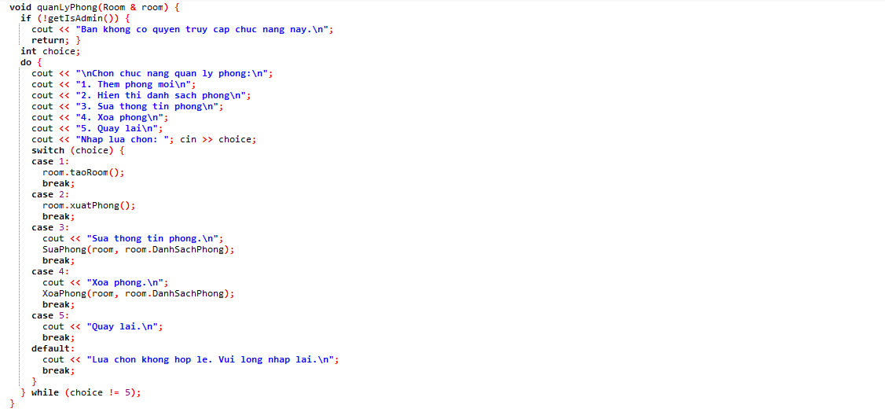
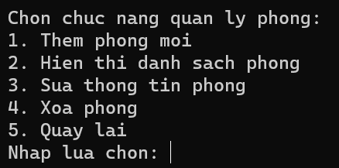
Các chức năng của quản trị viên:
Kết quả:

Slide 10
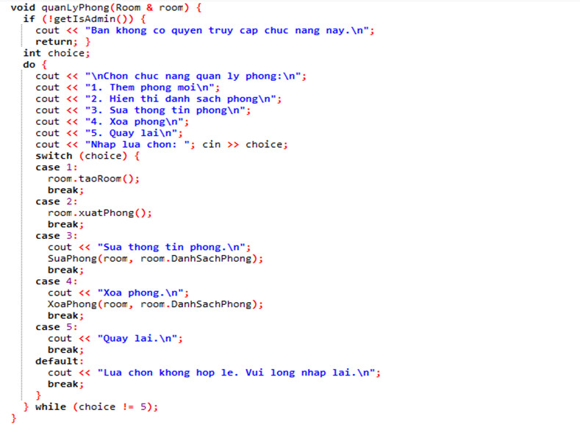
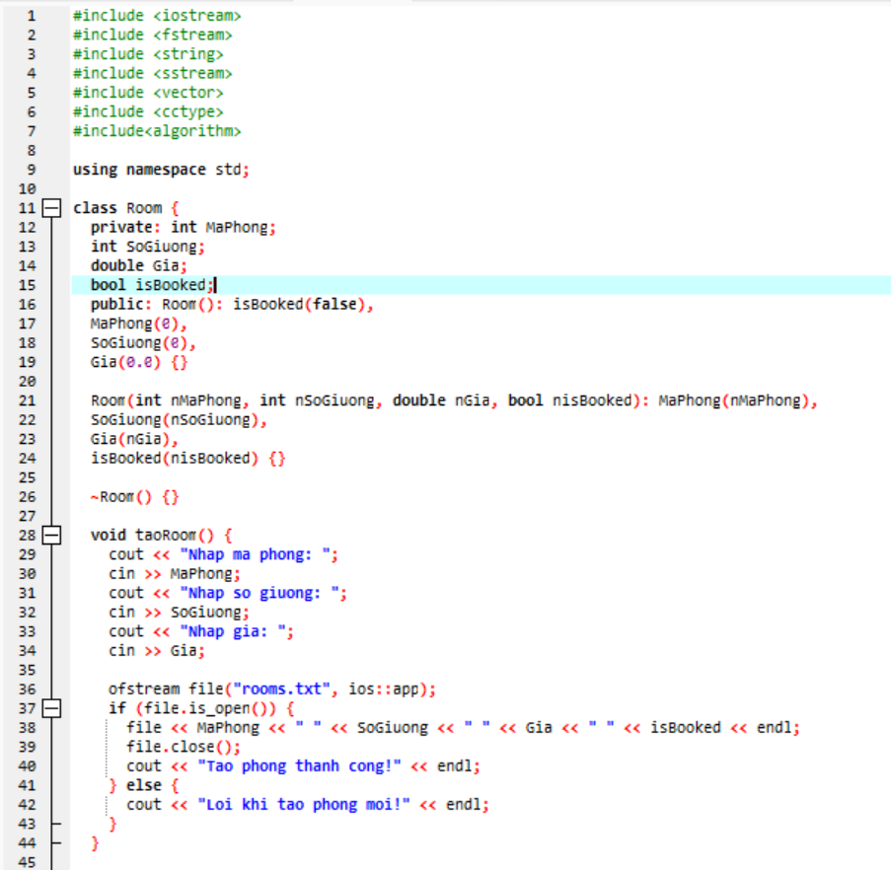
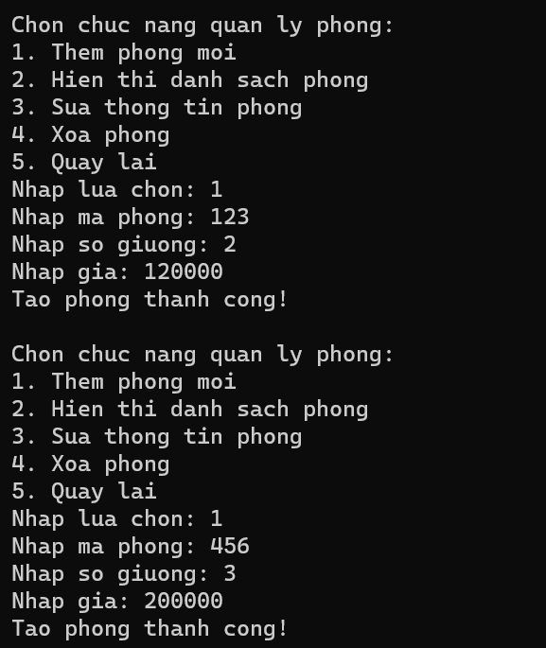
Chức năng thêm phòng mới:

Slide 11
Chức năng Hiển thị danh sách phòng:

Slide 12
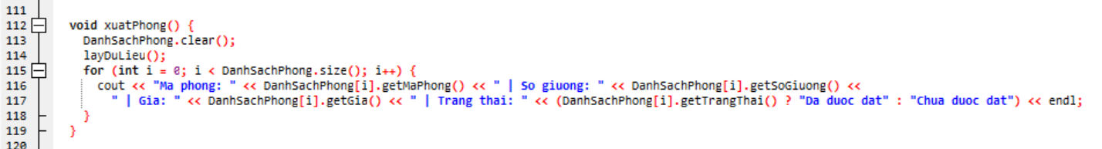
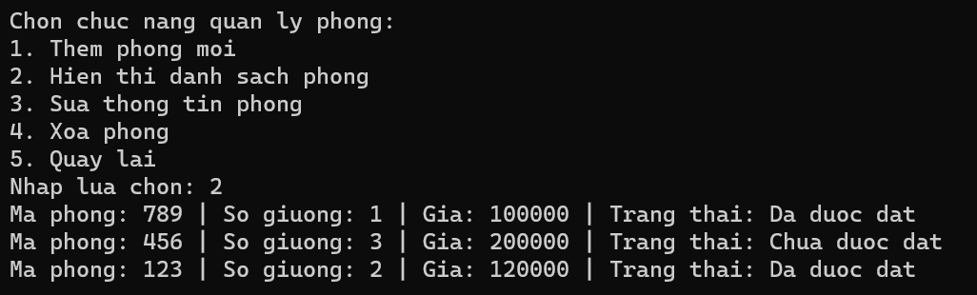
Kết quả:

Slide 13
Chức năng sửa thông tin phòng:

Slide 14
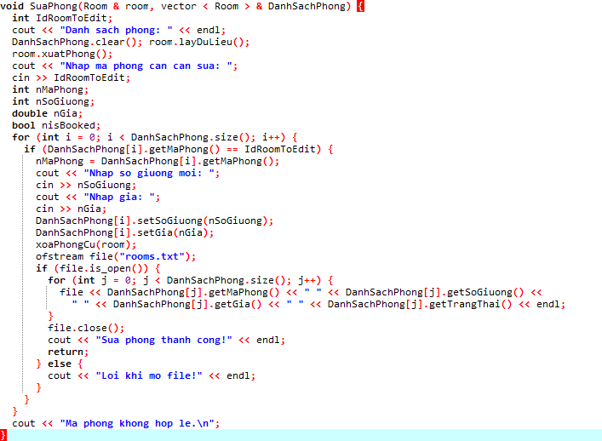
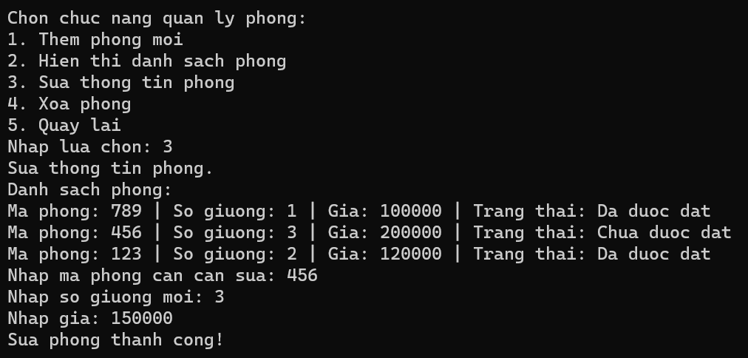
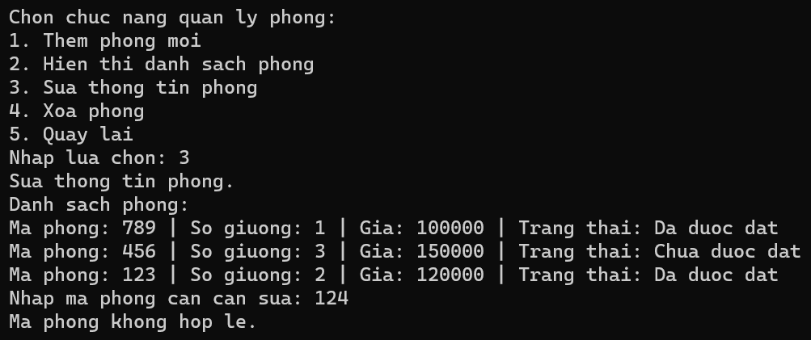
Kết quả:

Slide 15
Chức năng xóa phòng:

Slide 16
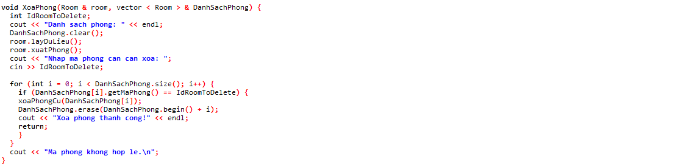
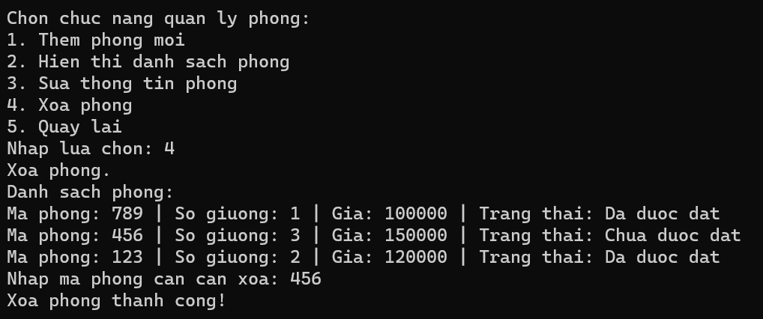
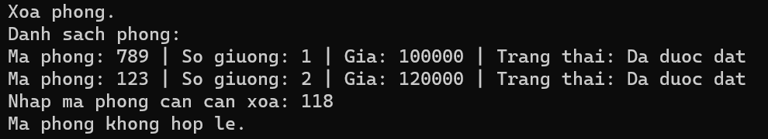
Kết quả:

Slide 17
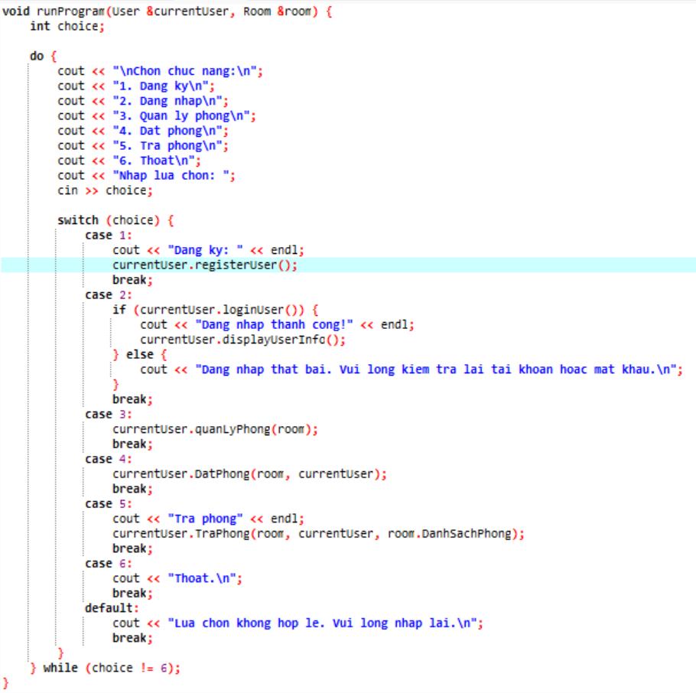
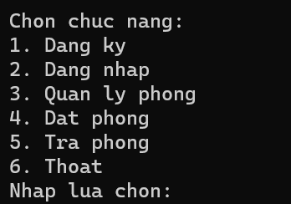
Chọn chức năng để chạy chương trình:
Kết quả:

Slide 18
Chức năng đăng ký:

Slide 19
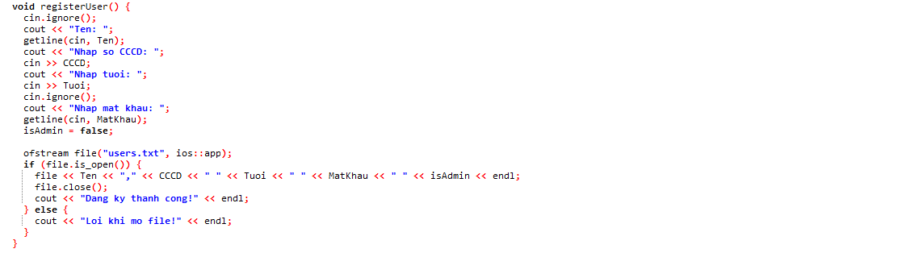
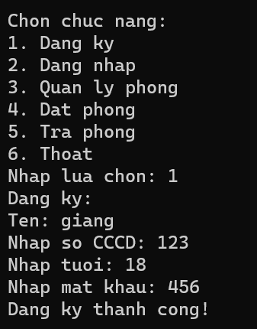

Kết quả:

Slide 20
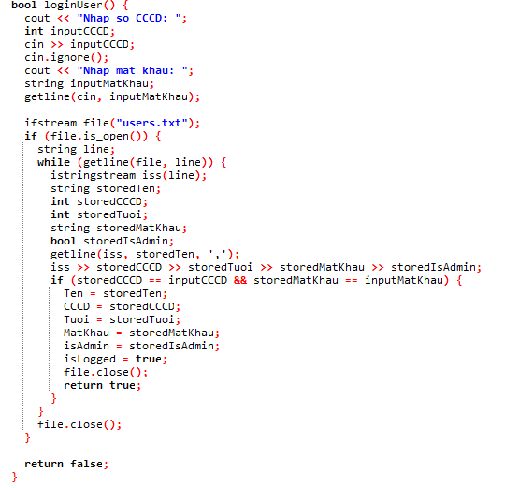
Chức năng đăng nhập:

Slide 21
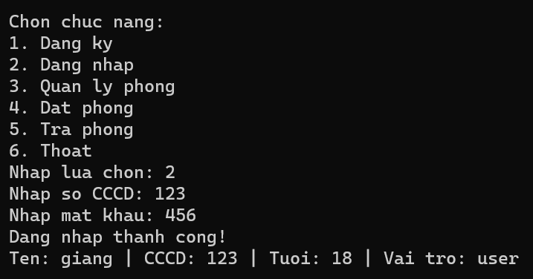
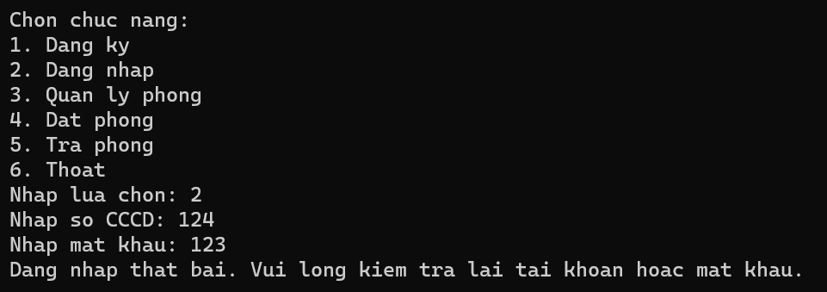
Kết quả:

Slide 22
Chức năng đặt phòng:

Slide 23
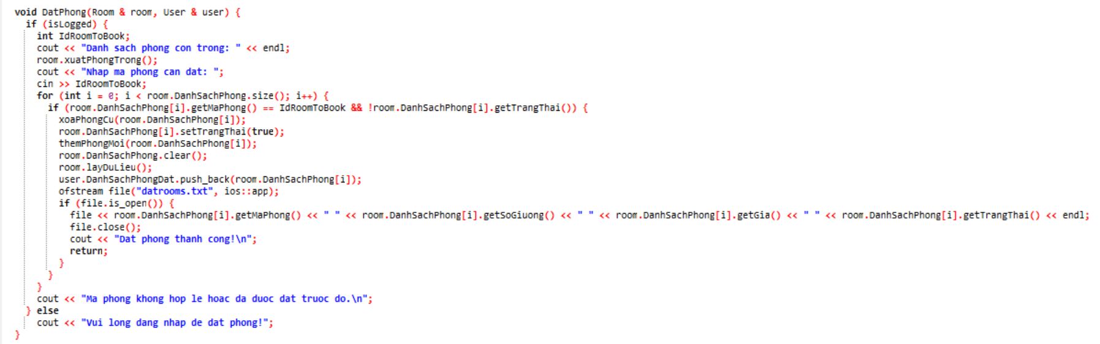

Slide 24
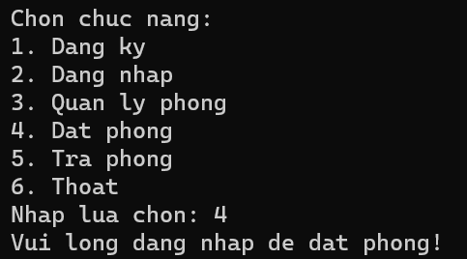
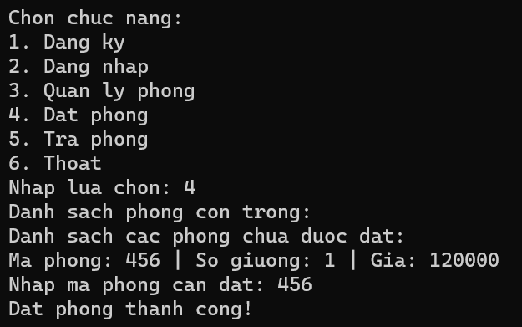
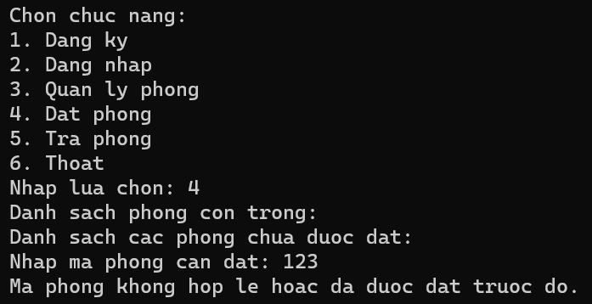
Kết quả:
Chưa đăng nhập:
Đã đăng nhập:

Slide 25
Chức năng trả phòng:

Slide 26
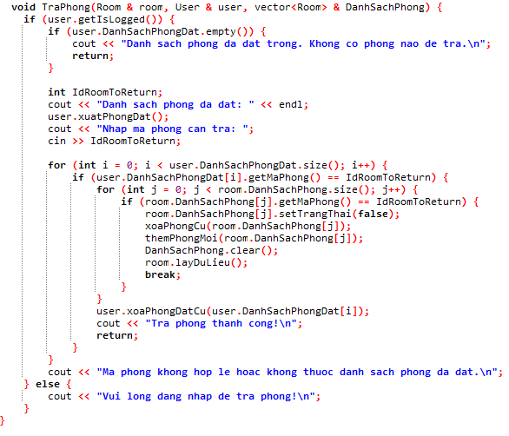

Slide 27
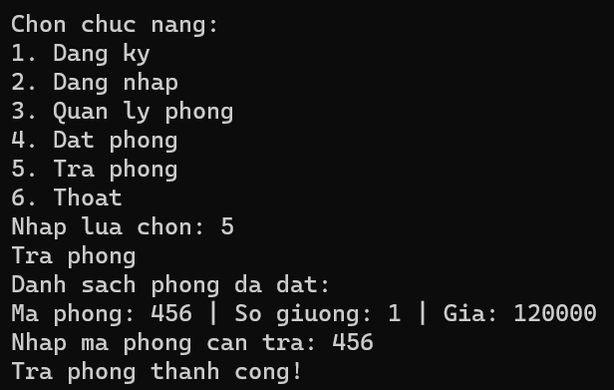
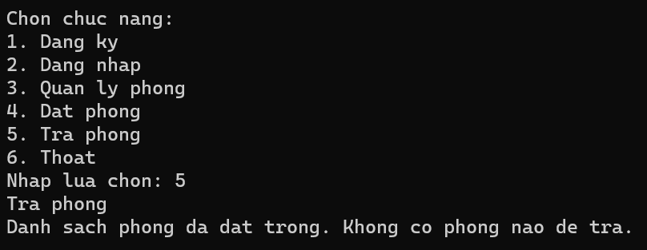
Kết quả:

Slide 28
Cảm ơn vì đã lắng nghe!

